Slide 1
수강신청 테스트 안내
한국항공대 교무팀

Slide 2
1. 수강신청 테스트 일정
구분 | 기간 |  | 대상 | 비고
강의시간표 조회 | 2014. 1. 15(수) |  | 전체학생 | 항공대 종합정보시스템 (단, 변동사항 있을 수 있음)
수강(장바구니)신청 장바구니 비선착순제 | 1.23(목) 10:00 ~ 1. 24(금) 17:00 (2일간) |  | 전체학생 | - 학년별 인원 제한 있음 - 시간 중복 담기 불가 - 장바구니 저장 인원 비공개
수강(장바구니)신청결과확인 | 1. 27(월) 17:00 |  | 전체학생 | 수강 신청 최종 확정된 과목 확인 가능
본수강 신청 기존과 동일 선착순제 | 1.28(화) 10:00 ~ 1.29(수) 14:00 | 1. 28(화) 10:00 ~ 1.29(수) 14:00 | 본전공 | 학년별 인원제한 있음 | 장바구니 완료 후 잔여석에 대해 수강 신청 [학년별 정원관리] 해당학년 80% , 기타 학년 20%을 기본으로 하나, 학부(과)에서 조정가능 학년 특정 없는 교양과목 : 학년 제한 없이 신청 가능 4학년 이상은 4학년으로 간주됨
 |  | 1. 28(화) 14:00 ~1.29(수) 14:00 | 교양, 사이버, 타학부
 |  | 1. 29(수) 10:00 ~ 1.29(수) 14:00 | 전체 | 학년별 인원제한 없음

Slide 3
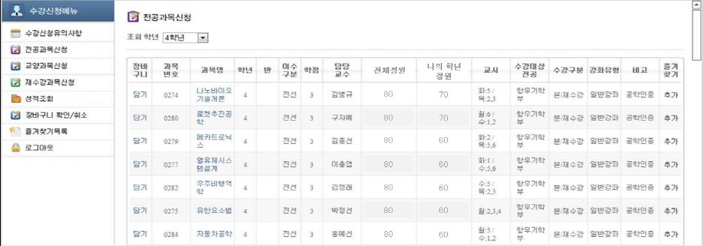
2. 수강(장바구니) 신청
장바구니를 통한 수강신청은 비선착순으로, 본전공 및 교양과목을 대상으로 합니다.
학생들은 장바구니 기간 동안 수강하고자 하는 과목을 장바구니에 담고, 장바구니 기간 종료 후 학년별 제한인원 충족 여부에 따라 신청 여부가 결정됩니다.
해당과목을 장바구니에 담은 인원이 과목의 학년별 제한정원 이하인 경우 수강신청이 확정됩니다. 즉, 담은 인원이 제한인원을 1명이라도 초과하는 경우 해당 학년은 수강신청이 되지 않습니다.
[예시] 제한인원이 100명인 1학년 수업의 경우(1학년 80명, 나머지 20명)
▹1학년 신청자 90명, 기타학년 신청자 15명인 경우(총 신청자 105명) : 1학년은 신청 실패, 기타학년은 신청 확정
▹1학년 신청자 5명, 기타학년 신청자 15명인 경우(총 신청자 20명) : 모두 신청 확정, 학년별 여석(1학년 75명, 기타학년 5명)은 본수강 신청으로 이전
단, 제한인원을 초과하더라도 학부(과) 판단이 있을 경우 신청이 될 수 있습니다.
장바구니를 담은 인원은 교과목 수요의 정확한 반영을 위해 공개되지 않습니다.

Slide 4
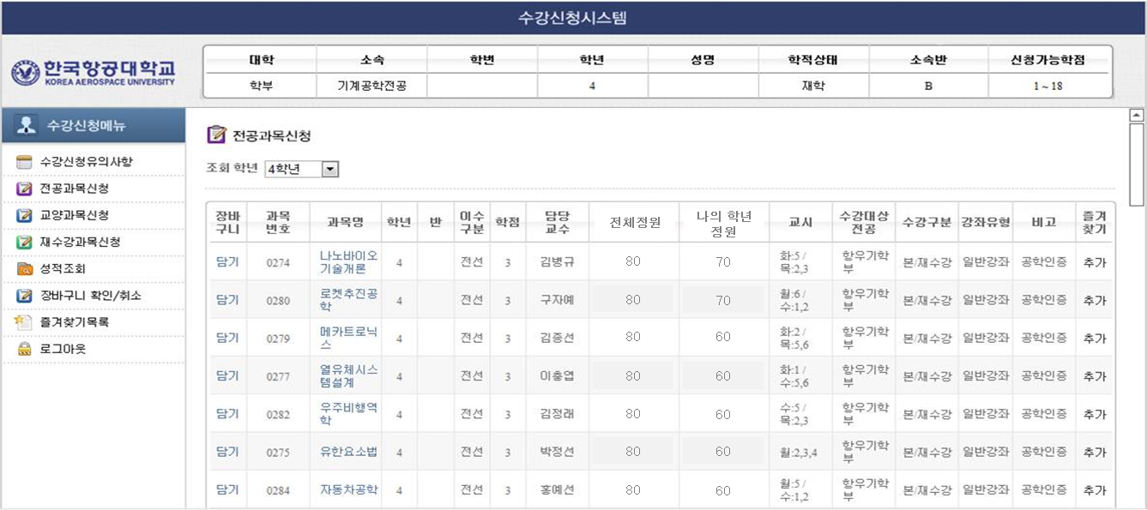
2-1. 수강(장바구니)신청 메뉴 설명
①
⑤
⑥
⑦
②
③
④
전공과목 신청 : 본인 전공과목 검색 및 담기 가능
교양과목 신청 : 교양 과목 검색 및 담기 가능
재수강과목 신청: 재수강 과목 검색 및 담기 가능 (재수강은 반드시 이 메뉴를 통해 신청해야 함. 단, 장바구니 기간 중에는 전공 및 교양의 재수강 담기만 가능)
장바구니 확인/취소 : 장바구니에 저장된 과목을 관리할 수 있는 메뉴
전체 정원 : 해당 과목의 총 제한인원 (장바구니 총 저장인원은 표기되지 않음)
나의 학년 정원 : 해당 과목에서 나의 학년에 배정된 정원
수강대상 전공: 수강대성 전공에 해당되지 않은 학생은 해당 과목 담기 불가

Slide 5
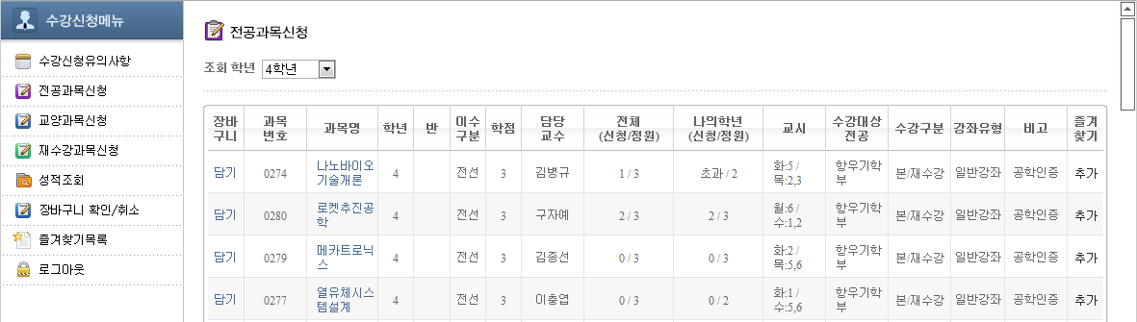
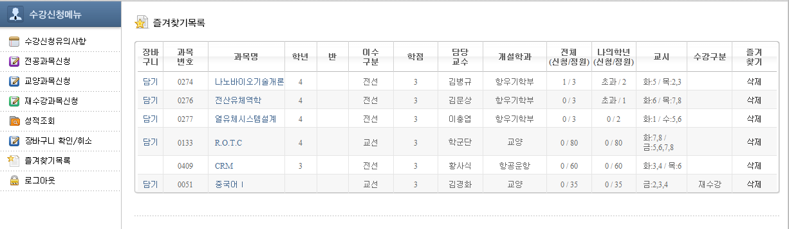
3. 즐겨찾기
즐겨찾기는 언제나 사용 가능한 메뉴로, 본인의 관심과목을 최대 15과목까지 한 페이지에 모아 관리할 수 있습니다.
즐겨찾기에 저장된 과목들은 장바구니 기간 중 장바구니로 옮겨 담거나, 수강신청 기간 중 신청 버튼을 클릭하여 수강신청을 바로 진행할 수 있습니다. 단, 저장된 해당과목의 신청 기간이 아닐 때는 즐겨찾기 내 신청/담기 버튼이 활성화 되지 않습니다.

Slide 6
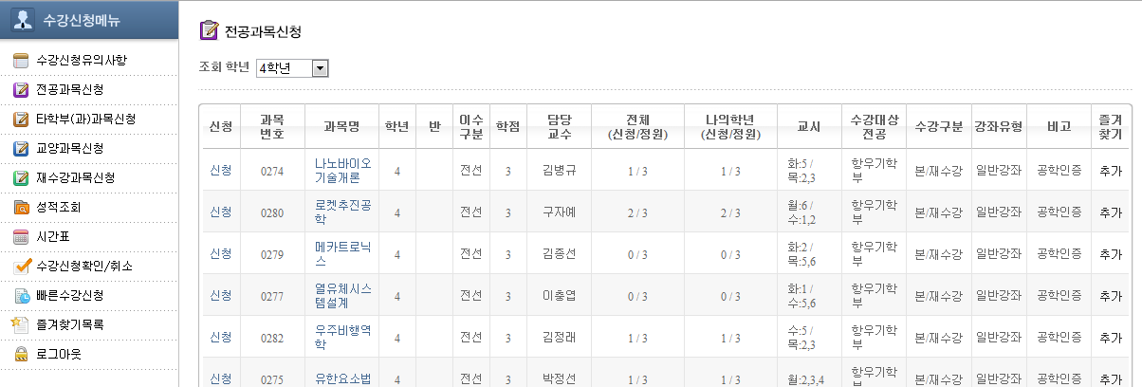
4. 본수강 신청
본수강 신청은 기존과 동일하게 선착순으로 수강신청을 진행합니다.
과목에 따라 학년별 정원이 정해질 수 있으며, 본인에게 해당하는 정원 및 기 신청인원은 “나의 학년(신청/정원)”을 통해 확인 가능합니다.
교양 및 타 학부과목 신청 기간이 아닐 때는 해당 수강신청 메뉴가 활성화되지 않고, 즐겨찾기 내 저장된 해당 과목의 신청도 불가합니다.
수강신청 세부 설정 변경 시(교양(사이버 포함), 타학부과목 신청 개시, 학년 제한 기간 종료 등)에는 재로그인 해야합니다.

Slide 7
4-1. 본수강신청 메뉴 설명
①
⑦
⑧
②
③
④
⑤
⑥
전공과목 신청 : 본인 전공과목 검색 및 신청 가능
타학부(과)과목 신청 : 타학부 과목 검색 및 신청 가능 (타학부과목 신청 가능 기간에 활성화 됨)
교양과목 신청 : 교양 과목 검색 및 신청 가능 (교양과목 신청 가능 기간에 메뉴 활성화 됨)
재수강과목 신청: 재수강 과목 검색 및 담기 가능 (재수강은 반드시 이 메뉴를 통해 신청)
수강신청 확인/취소 : 수강신청된 과목을 확인/취소할 수 있는 메뉴
빠른 수강신청 : 과목번호를 입력하여 수강신청 진행 (단, 재수강 신청은 해당메뉴 이용 불가)
전체(신청/정원) : 해당 과목의 총 신청인원 및 제한인원 표기
나의 학년(신청./정원) : 해당 과목에서 내학년에 배정된 제한인원과 그에 대한 신청인원을 표시함. 학년 제한이 끝나면 전체 정원과 동일해짐

Slide 8
끝

